Slide 1

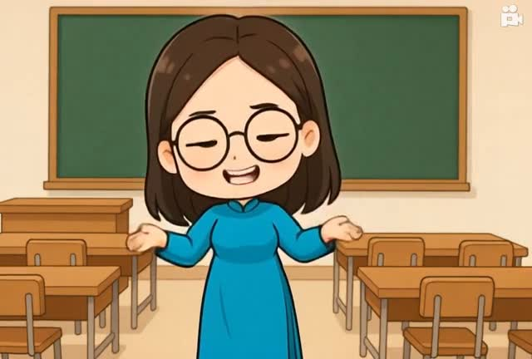

Slide 2


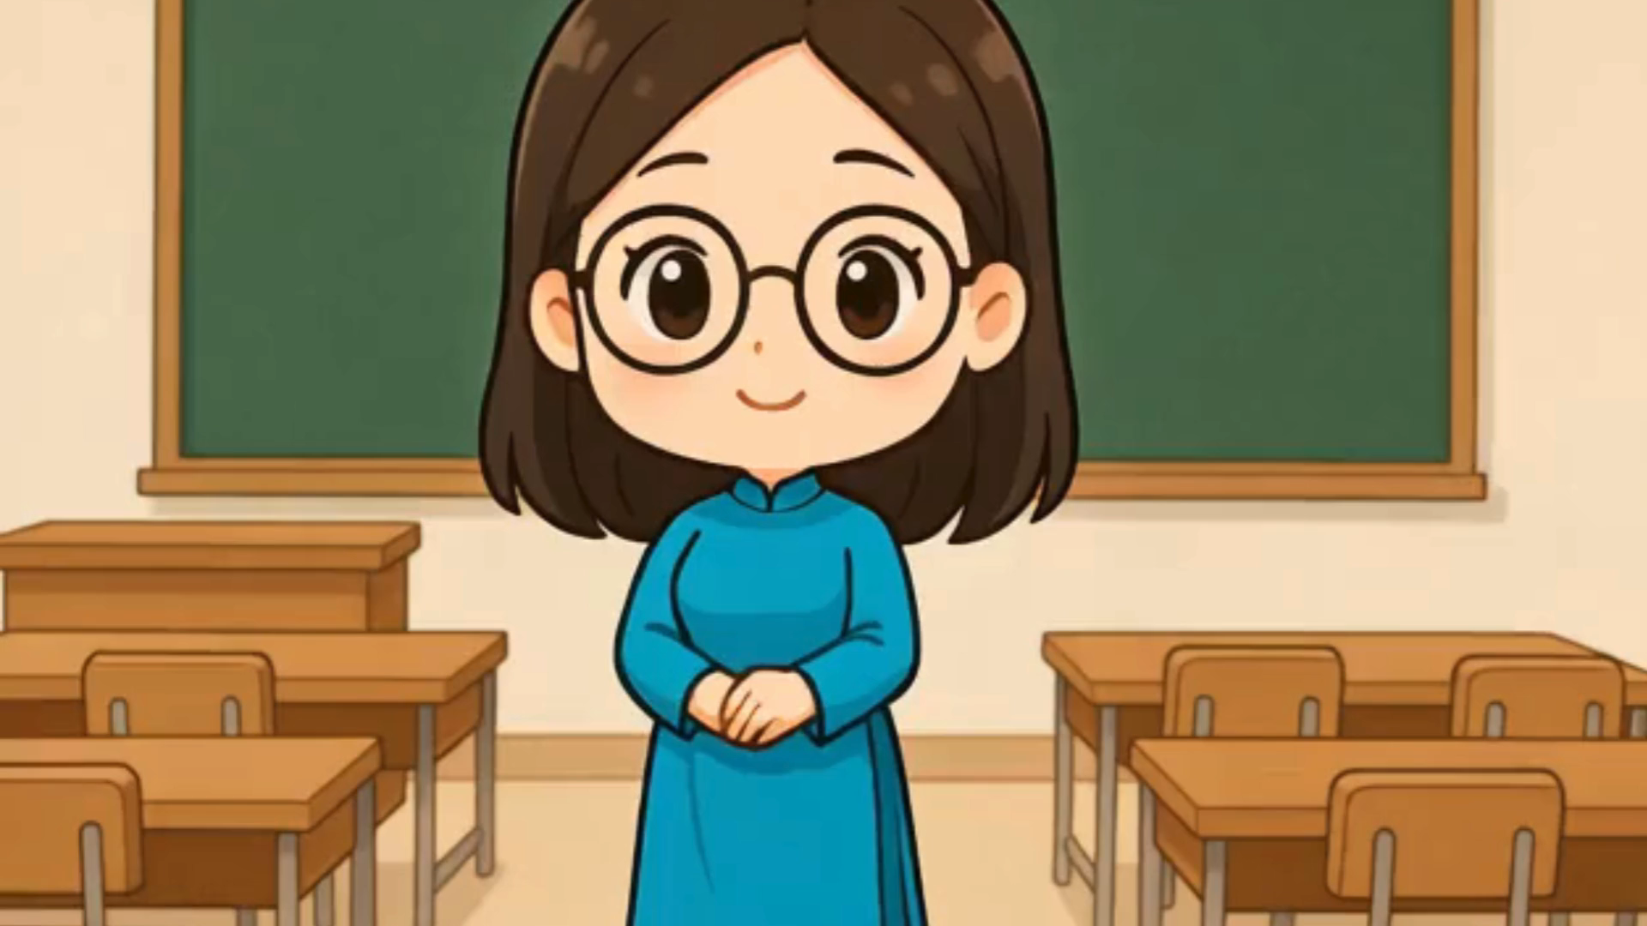
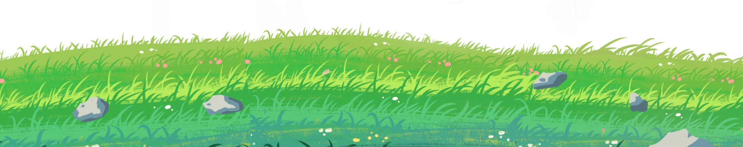
Gợi ý:
- Kì nghỉ của em diễn ra những gì?
- Có những gì ấn tượng trong kì nghỉ đó?
- Em cảm thấy như thế nào sau kì nghỉ?
- Được gặp lại bạn, em cảm thấy như thế nào?

Slide 3


Ví dụ:
Kì nghỉ hè vừa qua tớ được bố mẹ cho về quê với ông bà đấy! Ở quê, tớ biết thêm nhiều trò chơi rất hấp dẫn như là: thả diều, bắn bi,… Tớ còn được ông kể cho nghe bao nhiêu là truyện cổ tích nữa. Sau kì nghỉ hè, tớ cảm thấy tinh thần trở nên sảng khoái hơn rất nhiều. Được gặp lại cậu tớ vui lắm! Còn cậu thì sao? Hãy nói cho tớ nghe về kì nghỉ của cậu đi!

Slide 4


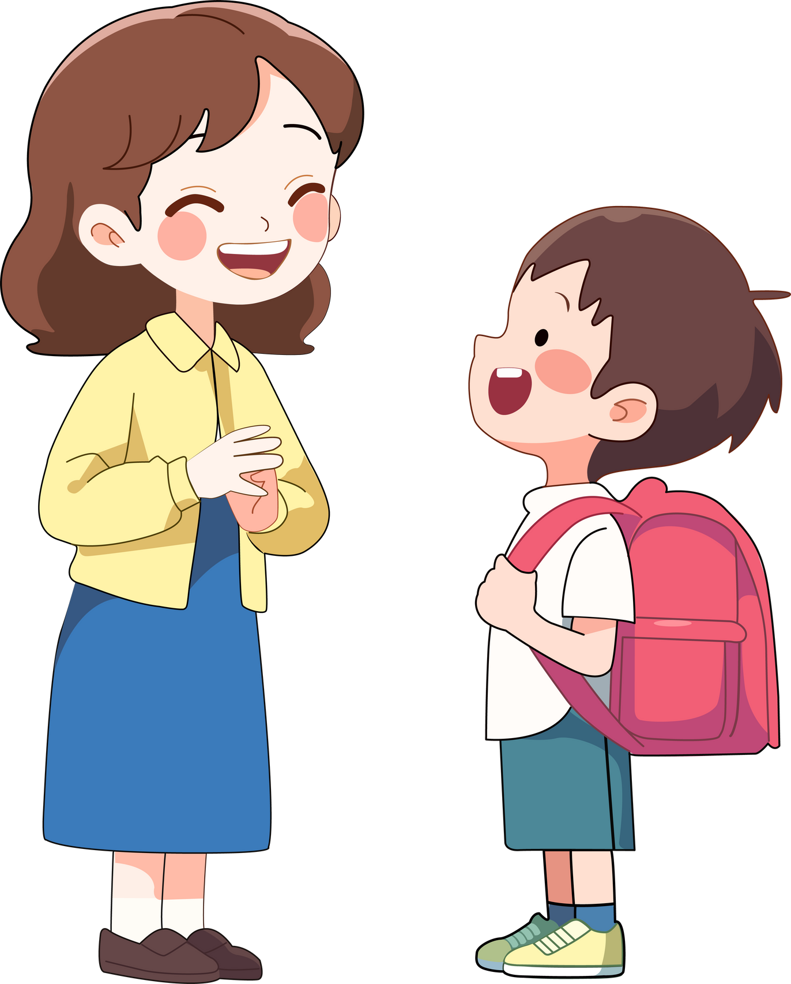




Bài 1: Gió sông Hương

Slide 5

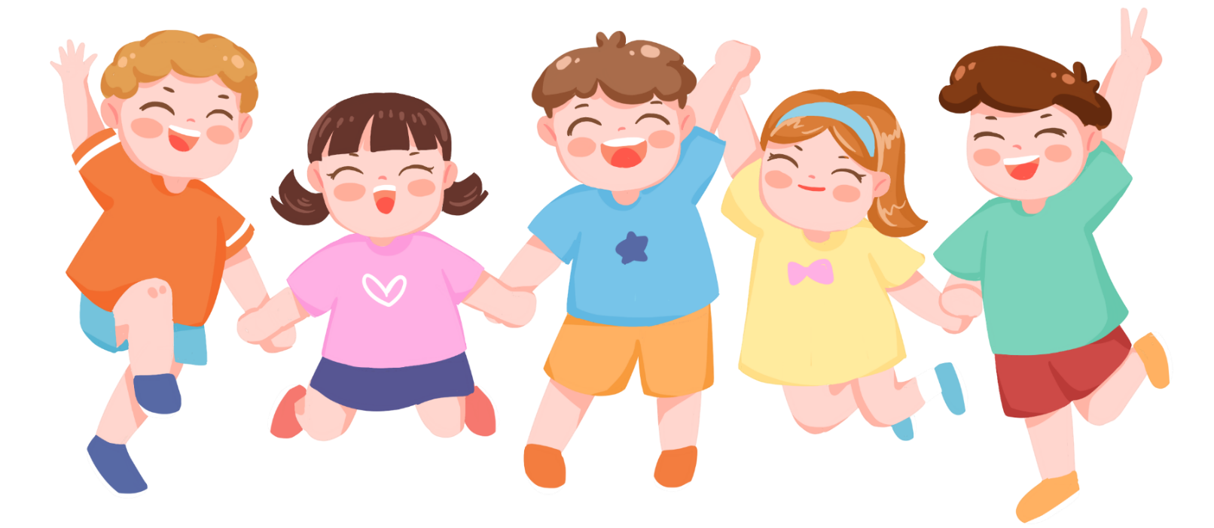
Luyện viết
từ ứng dụng

Slide 6
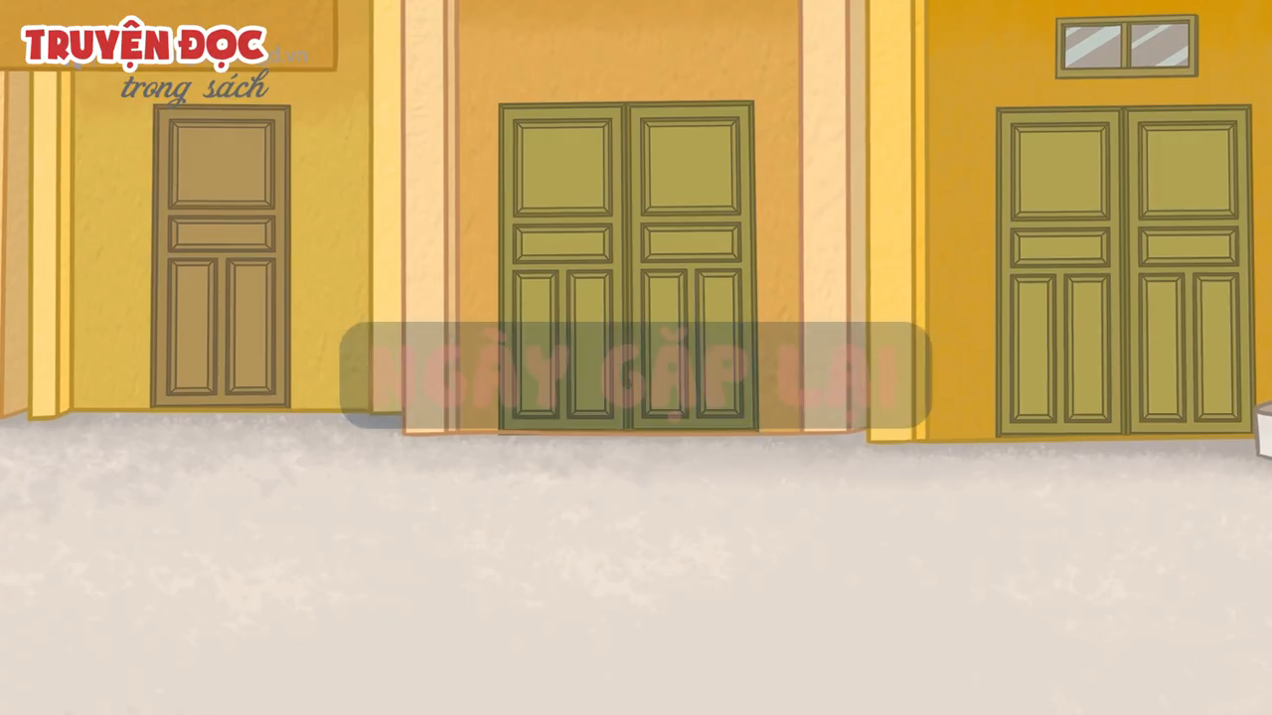

Slide 7


Theo em, bài đọc chia làm mấy đoạn?
+ Đoạn 1: Từ đầu đến cho cậu này.
+ Đoạn 2: Tiếp theo cho đến trời xanh.
+ Đoạn 3: Tiếp theo cho đến ừ nhỉ.
+ Đoạn 4: Còn lại.

Slide 8

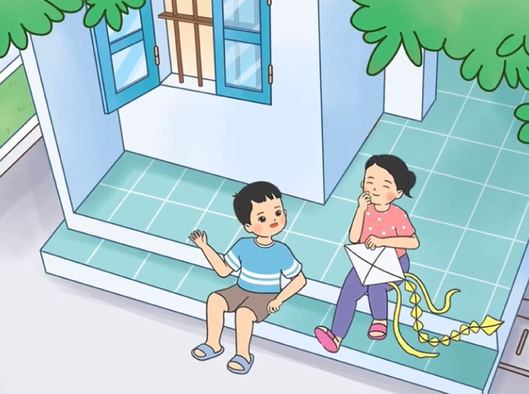
1
Chi mở tung cửa sổ đón những tia nắng đầu thu. Thế là hết hè rồi. Ngày mai bắt đầu năm học mới.
Có tiếng gọi ngoài cổng. Chi nhìn ra, thấy Sơn giơ chiếc diều rất xinh, vẫy rối rít:
- Cho cậu này.
Chi mừng rỡ chạy ra. Sơn về quê từ đầu hè, giờ gặp lại, hai bạn có bao nhiêu chuyện. Sơn kể ở quê, cậu được theo ông bà đi trồng rau, câu cá. Chiều chiều, cậu thường cùng bạn thả diều. Khi diều lên cao, cậu nằm lăn ra bãi cỏ ngắm trời. Cánh diều đứng im như ngủ thiếp đi trên bầu trời xanh.
Nhìn Sơn đen nhẻm, mắt lấp lánh khi kể chuyện, Chi chợt thấy buồn:
- Tớ chẳng được đi đâu.
- Nhưng mẹ tớ bảo cậu biết đi xe đạp rồi.
- Ừ, tớ ở nhà tập xe thôi.
- Thế cậu được đạp xe đi khắp nơi mà.
Chi cười:
- Ừ nhỉ.
Thế là Chi kể bố dạy Chi đi xe đạp. Bây giờ, Chi đã đạp xe bon bon. Con đường quen thuộc bỗng trở nên mới mẻ.
Cứ thế, hai bạn thi nhau kể những trải nghiệm mùa hè.
Ngày mai đi học rồi, nhưng mùa hè chắc sẽ theo các bạn vào lớp học.
(Minh Dương)
2
3
4

Slide 9

tia nắng
bãi cỏ
rối rít
mừng rỡ
lấp lánh
cửa sổ
bon bon
đen nhẻm

Slide 10


Sơn về quê từ đầu hè, giờ gặp lại, hai bạn có bao nhiêu chuyện.
Sơn kể ở quê, cậu được theo ông bà đi trồng rau, câu cá.

Slide 11



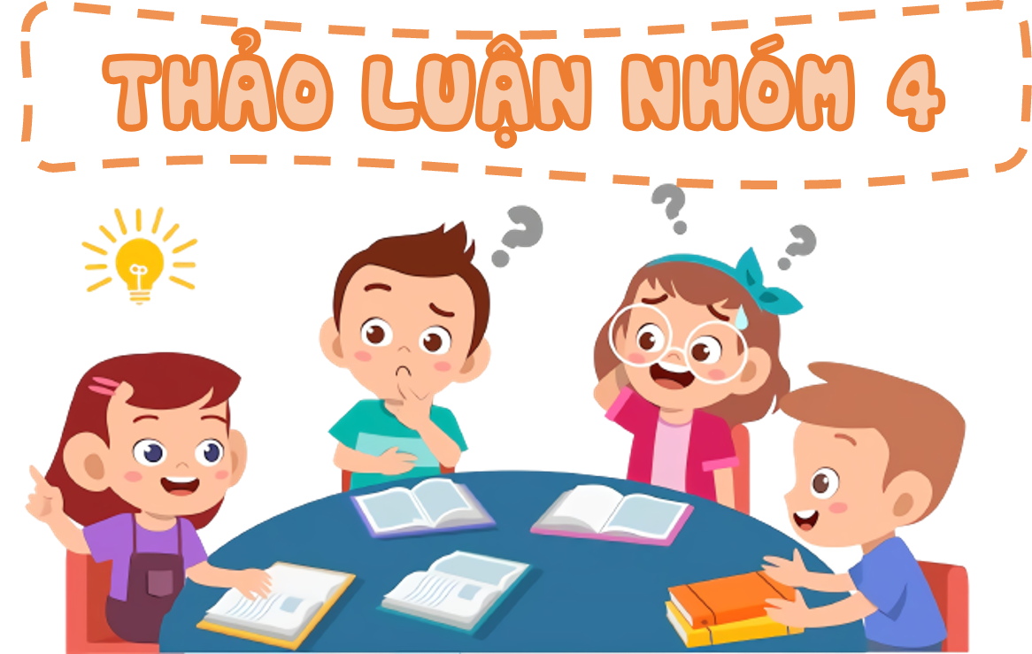
LUYỆN ĐỌC TRONG NHÓM

Slide 12
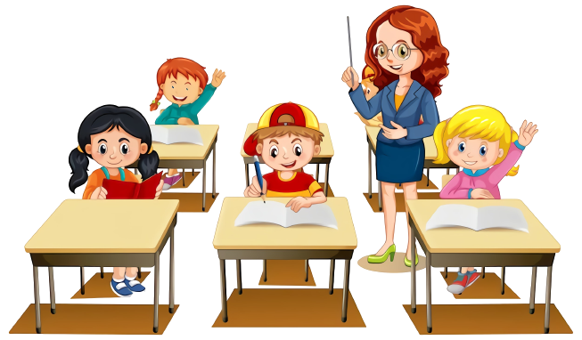
LUYỆN ĐỌC TRƯỚC LỚP

Slide 13
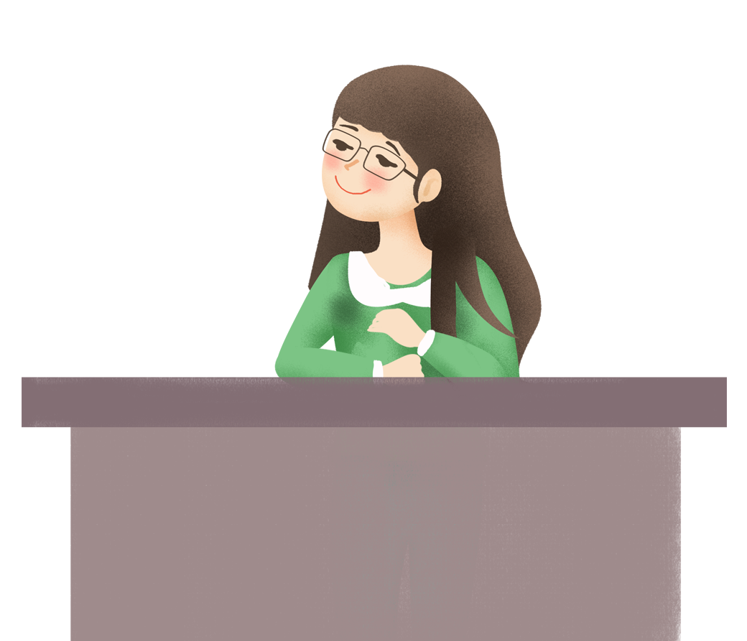


Slide 14

CÙNG TÌM HIỂU
1. Tìm những chi tiết thể hiện niềm vui khi gặp lại nhau của Chi và Sơn?
2. Sơn đã có những trải nghiệm gì trong mùa hè?
4. Theo em, vì sao khi đi học, mùa hè sẽ theo các bạn vào lớp?
3. Trải nghiệm mùa hè của Chi có gì khác với Sơn?

Slide 15

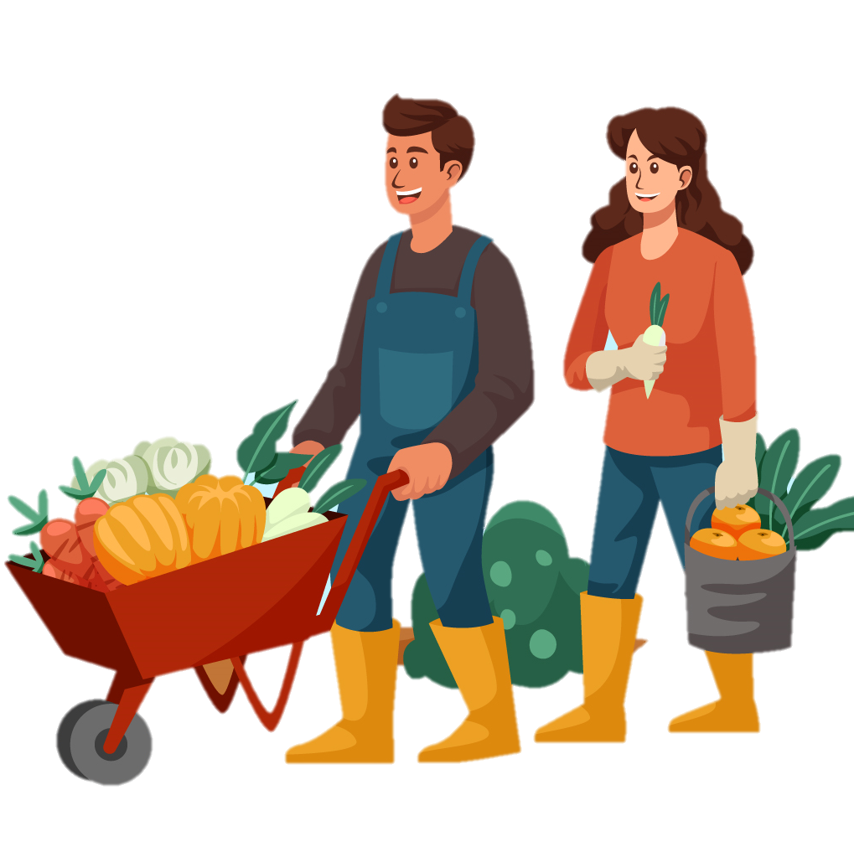
Mùa hè đến rồi, hãy cùng nhau đi tham quan khu vườn mùa hè, vượt qua các thử thách để thu hoạch thật nhiều trái cây tươi ngon nhé!

Slide 16




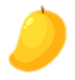


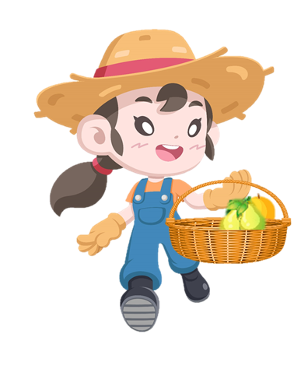

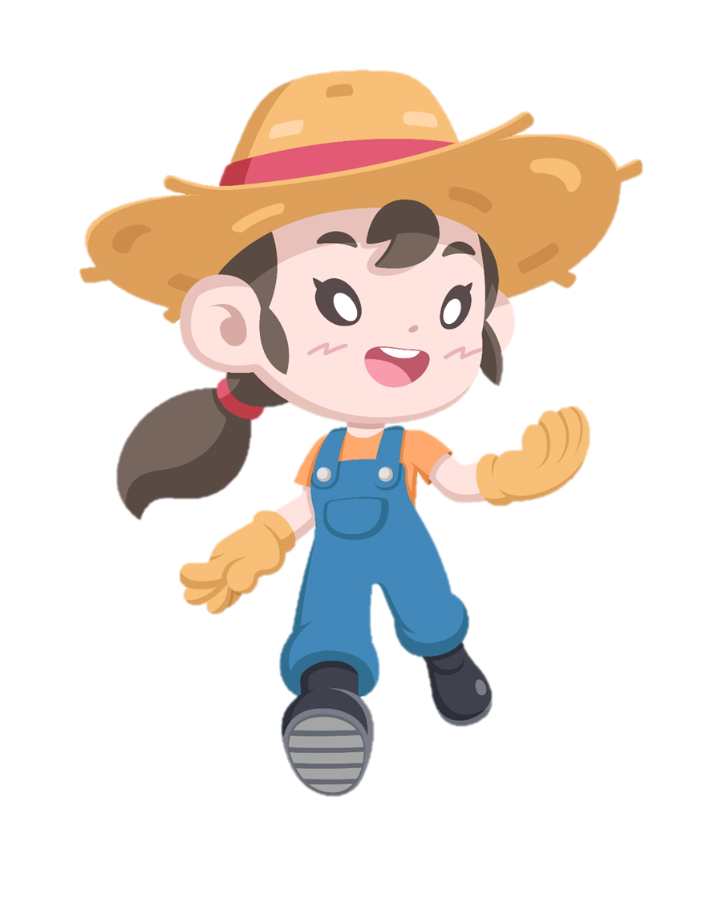






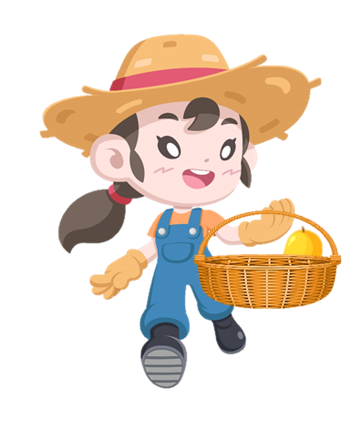



NHấn vào cô gái để di chuyển đến các loại cây, kích vào cây để đến silde câu hỏi. NHấn vào bảng để đến slide bài mới.
Chúc mừng bạn đã thu hoạch được rất nhiều trái cây thơm ngon!
Notes:
NHấn vào cô gái để di chuyển đến các loại cây, kích vào cây để đến silde câu hỏi. NHấn vào bảng để đến slide bài mới.

Slide 17


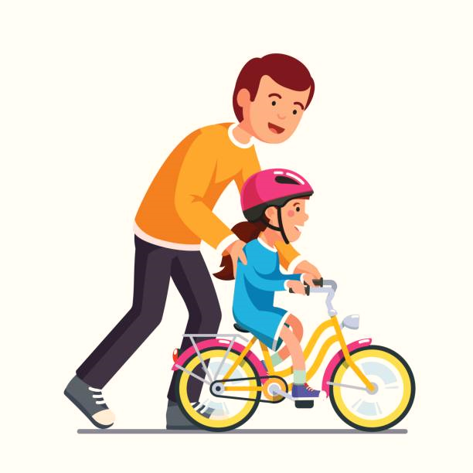
3. Trải nghiệm mùa hè của Chi có gì khác so với Sơn?
Chi được Bố dạy đi xe đạp. Chi được đạp xe khắp nơi.
Notes:
Nhấn vào quả để quay lại câu hỏi

Slide 18
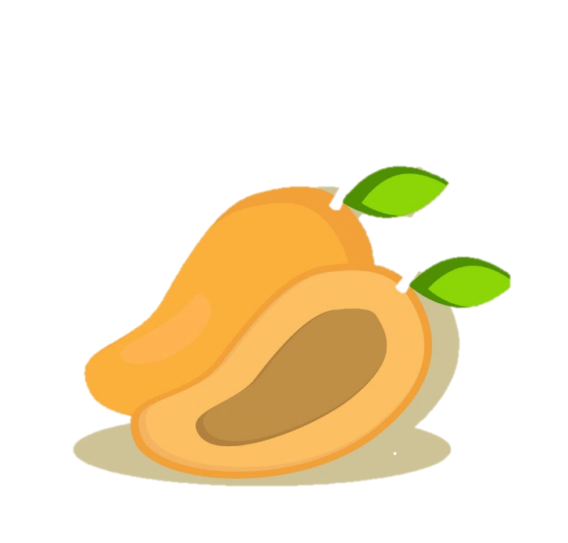
1. Tìm những chi tiết thể hiện niềm vui khi gặp lại nhau của Chi và Sơn
Sơn vẫy Chi rối rít
Chi mừng rỡ chạy ra
Sơn cho Chi một chiếc diều rất xinh
Hai bạn có bao nhiêu chuyện kể với nhau
Notes:
Nhấn vào quả để quay lại câu hỏi

Slide 19

4. Theo em, vì sao khi đi học, mùa hè sẽ theo các bạn vào lớp? Chọn câu trả lời hoặc ý kiến khác của em.
a. Vì các bạn vẫn nhớ chuyện mùa hè.
b. Vì các bạn sẽ kể cho nhau nghe những chuyện về mùa hè.
c. Vì các bạn sẽ mang những đồ vật kỉ niệm của mùa hè đến lớp.
Notes:
Nhấn vào quả để quay lại câu hỏi

Slide 20

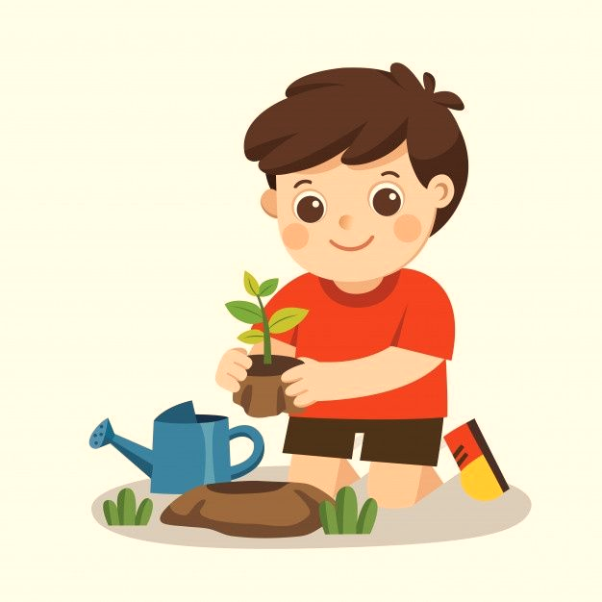


2. Sơn đã có những trải nghiệm gì trong mùa hè?
Sơn theo ông bà đi trồng rau, câu cá; cùng các bạn đi thả diều.
Notes:
Nhấn vào quả để quay lại câu hỏi

Slide 21

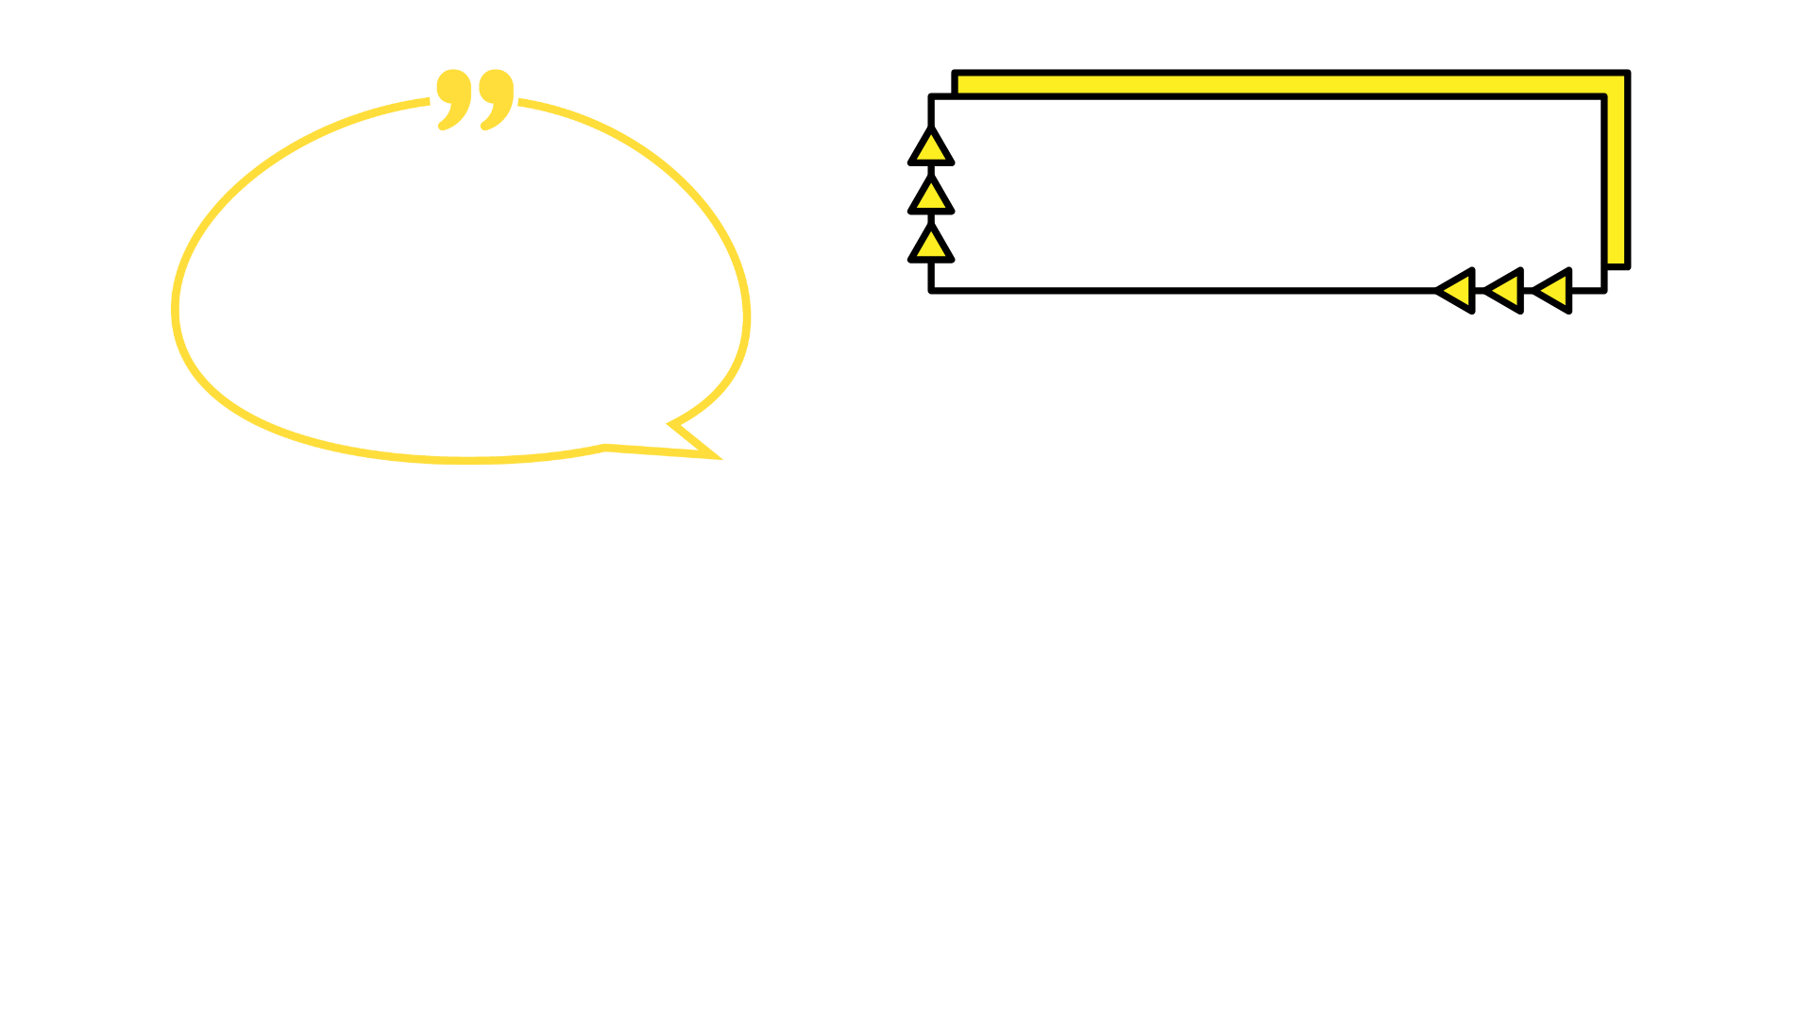
Bài đọc là cuộc trò chuyện giữa Chi và Sơn sau kì nghỉ hè. Hai bạn nhỏ chia sẻ với nhau về những trải nghiệm thú vị của mình trong dịp nghỉ hè vừa qua.

Slide 22

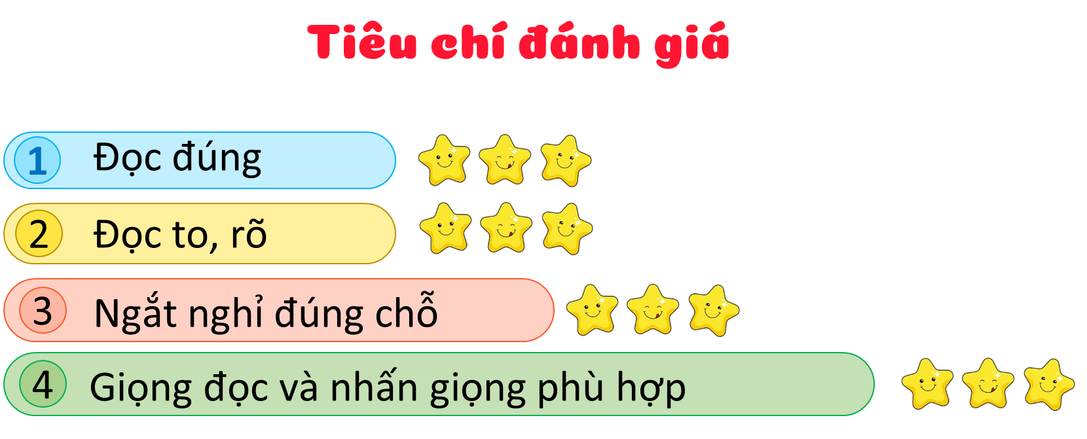
Luyện đọc lại

